Slide 1
おみくじアプリを作ろう
八戸工業大学 小久保温

Slide 2
アプリを作るには
アプリの動作を考える
画面遷移と画面を設計する
複雑な遷移の場合は状態遷移も考える
このときコンテンツも用意しておく
データを設計する
プログラムを設計する
プログラムを書く
以上が理想的だが、試作段階では難しい

Slide 3
練習と実際
実際の場合、大切なのは「決めたこと」を「期間内」でやること
練習だと、最初に「やることを決めること」や「期間の見積もり」が難しい

Slide 4
複雑なプログラムを作るには
複雑なプログラムを作るのは難しい
書くのは実は簡単 ※書くだけだから
デバッグがとてもとてもとても難しい
そこで
最小限の簡単な試作品を作って確認する
だんだん機能を追加する
だんだんそれらを組み合わせる
結果として複雑なプログラムが完成する

Slide 5
おみくじとは？
占って託宣(結果)がでる
アプリとしては、戻れた方がいい
占う
結果
占う
結果

Slide 6
画面のデザインのツール
Microsoft PowerPoint
簡単なデザインはできる
本来、デザインツールでないので、デザインツールとしての使い勝手がいまいち(レイヤーがないなど)
Adobe XD
使い勝手がいいデザインツール

Slide 7
それでもPowerPointでがんばりたい場合 (Windows)
スライドのサイズの設定がポイント
[デザイン]→[スライドのサイズ]→[ユーザー設定のスライドのサイズ]
スライドのサイズ指定: ユーザー設定
幅: 1024px=1024*2.54/96cm=27.093cm
高さ: 576px=576*2.54/96cm=15.24cm
pxをcmに変換して打つ

Slide 8
参考:単位(Windows)
PowerPointの単位はcm
1インチ=2.54cm
96pxが1インチに設定されている
1cm=96/2.54px=37.8px
1px=2.54/96cm=0.0265cm

Slide 9
PowerPointで画像にエクスポート (Windows)
[ファイル]→[エクスポート]→[ファイルの種類の変更]でPNG
スライドのサイズを設定していないと
デフォルトのワイド画面(16:9): 1280x720
標準(4:3): 960x720
設定がうまくいかないときは、画像処理ソフトでリサイズする

Slide 10
それでもPowerPointでがんばりたい場合 (macOS)
スライドのサイズの設定がポイント
[デザイン]→[スライドのサイズ]→[ページ設定]
スライドのサイズ指定: ユーザー設定
幅: 1024pxと打つと→36.12cm
高さ: 576pxと打つと→20.32cm
単位をpxで打つ(cmに自動変換されるが)と、いろいろ捗る

Slide 11
参考:単位(macOS)
PowerPointの単位はcm
1インチ=2.54cm
72pxが1インチに設定されている
1cm=72/2.54px=28.3px
1px=2.54/72cm=0.0353cm

Slide 12
PowerPointで画像にエクスポート (macOS)
[ファイル]→[エクスポート]でPNG
スライドのサイズを設定していないと
デフォルトのワイド画面(16:9): 1024x576
標準(4:3): 1024x768
設定は変更できる

Slide 13
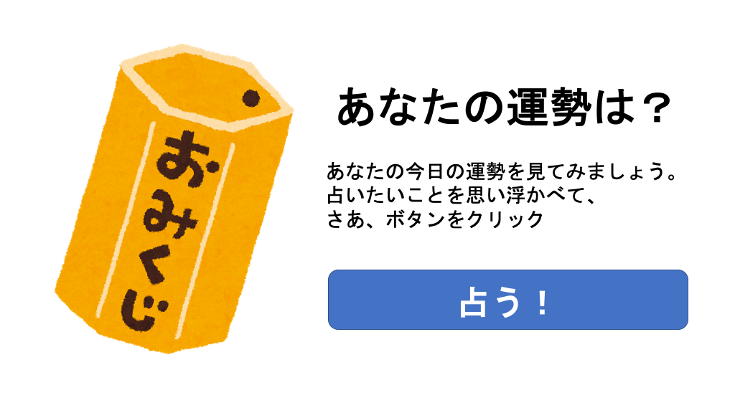
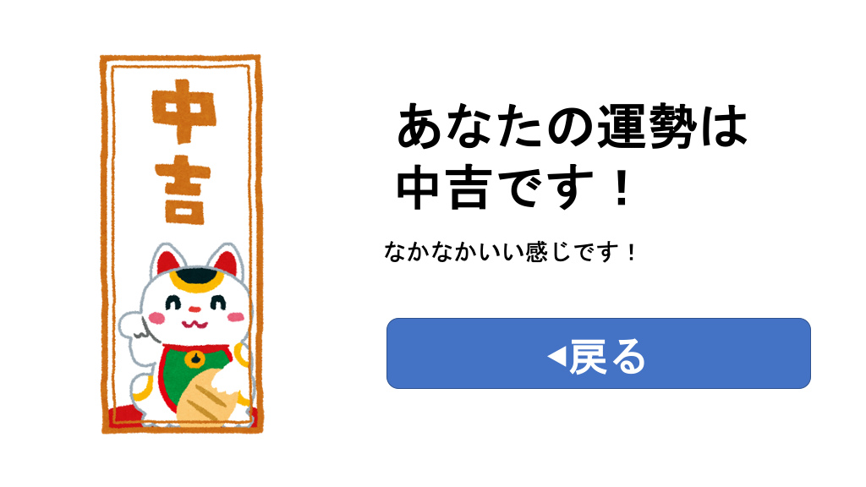
画面デザイン
占う
結果
※今回はボタンの位置を同じにしておくと後が楽

Slide 14
全部の結果を作ってみよう
どうでした？
おみくじなんて簡単！とか思っていたのに、意外と文章書けなくないですか？
アプリを作るには「プログラム」と「コンテンツ」が必要
「コンテンツ」もアプリの出来に大きく関係
よいアプリを作るにはコンテンツに手間がかかるし、才能も必要

Slide 15
プログラムの試作
ディスプレイ・ウィンドウの表示
背景画像の表示
背景画像の切り替え
結果をランダムに

Slide 16
ディスプレイ・ウィンドウの表示
void setup() {
size(1024, 576);
}
void draw() {
}
画像と同じ大きさに、ディスプレイ・ウィンドウのサイズを設定

Slide 17
背景画像の表示
背景画像を読み込んで表示
PImage backgroundImage;
void setup() {
size(1024, 576);
backgroundImage = loadImage("tellFortune.png");
}
void draw() {
image(backgroundImage, 0, 0);
}

Slide 18
背景画像を交互に切り替える
PImage backgroundImage;
PImage tellFortuneBackgroundImage;
PImage chukichiBackgroundImage;
void setup() {
size(1024, 576);
tellFortuneBackgroundImage = loadImage("tellFortune.png");
chukichiBackgroundImage = loadImage("chukichi.png");
backgroundImage = tellFortuneBackgroundImage;
}
void draw() {
image(backgroundImage, 0, 0);
}
void mousePressed() {
if (backgroundImage == tellFortuneBackgroundImage) {
backgroundImage = chukichiBackgroundImage;
} else {
backgroundImage = tellFortuneBackgroundImage;
}
}
mousePressed()メソッドを利用して切り替える

Slide 19
マウスクリックの処理
if (mousePressed == true) { ... }
クリックし続けると、ずっと発動する
1秒間に60回実行される
void mousePressed() { ... }
クリックしたときだけ、発動する

Slide 20
結果をランダムに
PImage backgroundImage;
PImage tellFortuneBackgroundImage;
String[] oracles = {
"daikichi.png",
"kichi.png",
"chukichi.png",
"shoukichi.png",
"suekichi.png",
"kyou.png",
"daikyou.png"
};
void setup() {
size(1024, 576);
tellFortuneBackgroundImage = loadImage("tellFortune.png");
backgroundImage = tellFortuneBackgroundImage;
}
void draw() {
image(backgroundImage, 0, 0);
}
void mousePressed() {
if (backgroundImage == tellFortuneBackgroundImage) {
int number = int(random(oracles.length));
backgroundImage = loadImage(oracles[number]);
} else {
backgroundImage = tellFortuneBackgroundImage;
}
}
配列に結果を入れ、その中からランダムに取り出す

Slide 21
このプログラムの問題
PImage backgroundImage;
PImage tellFortuneBackgroundImage;
String[] oracles = {
"daikichi.png",
"kichi.png",
"chukichi.png",
"shoukichi.png",
"suekichi.png",
"kyou.png",
"daikyou.png"
};
void setup() {
size(1024, 576);
tellFortuneBackgroundImage = loadImage("tellFortune.png");
backgroundImage = tellFortuneBackgroundImage;
}
void draw() {
image(backgroundImage, 0, 0);
}
void mousePressed() {
if (backgroundImage == tellFortuneBackgroundImage) {
int number = int(random(oracles.length));
backgroundImage = loadImage(oracles[number]);
} else {
backgroundImage = tellFortuneBackgroundImage;
}
}
全部読まないと、どういうプログラムなのかわからない

Slide 22
デザインパターン
いろいろなプログラムの作り方のサンプル集
GoFのデザインパターンが有名
オブジェクト指向でいろいろなプログラムを作る方法
エリック・ガンマほか、『オブジェクト指向における再利用のためのデザインパターン改訂版』、ソフトバンクパブリッシング、1999年

Slide 23
ステートパターン
継承と多態性の活用
シーンというテンプレを作る
「占う」シーンなどは、シーンを継承し、具体的な処理内容を書く
継承元に、継承したものを代入できる ※多態性
シーン = 「占う」シーン など
つまり、継承したもの同士は、互いに交換できるようになる
シーン
描画() クリック()
テンプレ
継承
それぞれ
具体的な
内容
「占う」シーン
描画() クリック()
「結果」シーン
描画() クリック()

Slide 24
シーン・クラス
class Scene {
Scene() {
}
void draw() {
}
void mousePressed() {
}
}
本当にテンプレ

Slide 25
「占う」シーン
class TellFortuneScene extends Scene {
PImage backgroundImage;
TellFortuneScene() {
backgroundImage = loadImage("tellFortune.png");
}
void draw() {
image(backgroundImage, 0, 0);
}
void mousePressed() {
scene = new ResultScene();
}
}
背景画像を読み込み
背景画像を表示し
クリックしたら、「結果」シーンに

Slide 26
「結果」シーン
class ResultScene extends Scene {
PImage backgroundImage;
String[] oracles = {
"daikichi.png",
"kichi.png",
"chukichi.png",
"shoukichi.png",
"suekichi.png",
"kyou.png",
"daikyou.png"
};
ResultScene() {
int number = int(random(oracles.length));
backgroundImage = loadImage(oracles[number]);
}
void draw() {
image(backgroundImage, 0, 0);
}
void mousePressed() {
scene = new TellFortuneScene();
}
}
結果をランダムに選び、対応した背景画像を読み込み
背景画像を表示し
クリックしたら、「結果」シーンに

Slide 27
メイン・プログラム
Scene scene;
void setup() {
size(1024, 576);
// 最初のシーンは「占う」シーン
scene = new TellFortuneScene();
}
void draw() {
// 現在のシーンを描画
scene.draw();
}
void mousePressed() {
// 現在のシーンのマウスクリック処理
scene.mousePressed();
}
超すっきり！
全体として何をしているか、よくわかる
setup()で初期化
draw()で現在のシーンを描画
mousePressed()で、現在のシーンのマウスクリック処理を実行

Slide 28
子クラスの共通部分を親クラスへ
小クラスで同じことを書いていたら、親クラスに移す
親クラス(super)のメソッドを実行するには
super.メソッド()
シーンクラス
「占う」シーンや「結果」シーン
class Scene {
PImage backgroundImage;
Scene() {
}
void draw() {
image(backgroundImage, 0, 0);
}
void mousePressed() {
}
}
︙
PImage backgroundImage;
︙
void draw() {
image(backgroundImage, 0, 0);
super.draw();
}
︙

Slide 29
ボタンをクリックできるように
ボタンの画像を分ける
ボタンに当たり判定をつける
ボタンをクリックしたときの処理を書く
ボタンをクラスにする

Slide 30

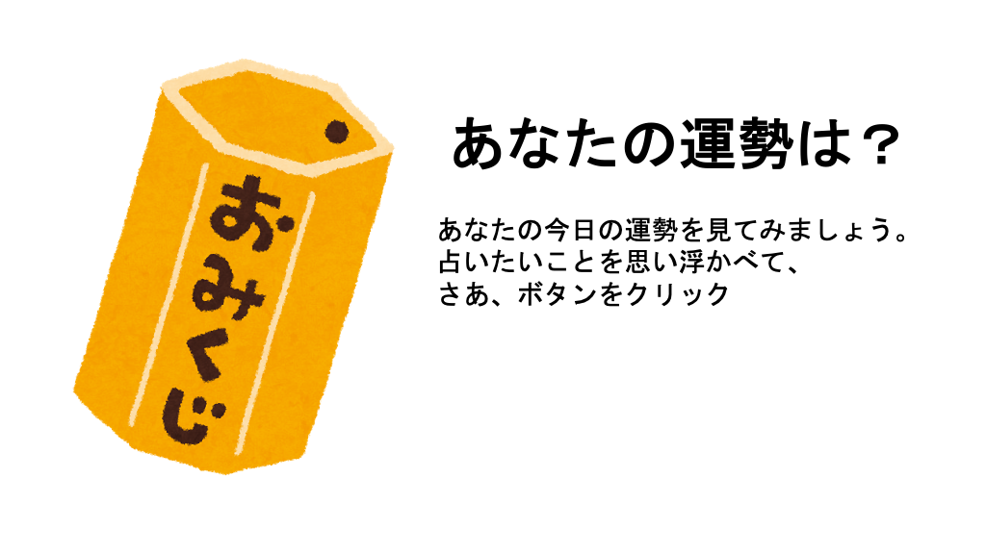

ボタンの画像を作る
PowerPointのスライドを複製して
ボタンだけのスライド
ボタンがないスライド
元のスライドは残しておこう
ボタンの上で右クリック
「画像として保存」で保存
画像を入れ替える

Slide 31
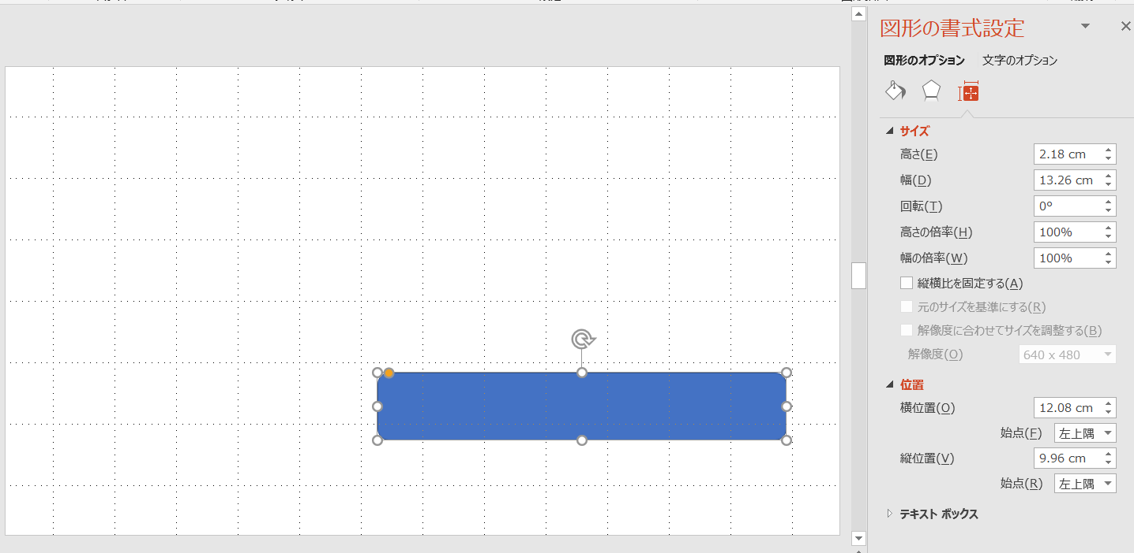
ボタンの位置(Windows)
ボタンの上で右クリック
「配置とサイズ」で位置を調べ、px単位に変換する
高さ2.18cm=2.18*37. 8px=82px
幅13.26cm=13.26*37.8=501px
横位置12.08cm=12.08*37.8px=457px
縦位置9.96cm=9.96*37.8px=376px

Slide 32
ボタンの位置(macOS)
ボタンの上で右クリック
「配置とサイズ」で位置を調べ、px単位に変換する
高さ2.91cm=2.91*28.346px=82px
幅17.68cm=17.68*28.346=501px
横位置16.11cm=16.11*28.346px=457px
縦位置13.28cm=13.28*28.346px=376px

Slide 33
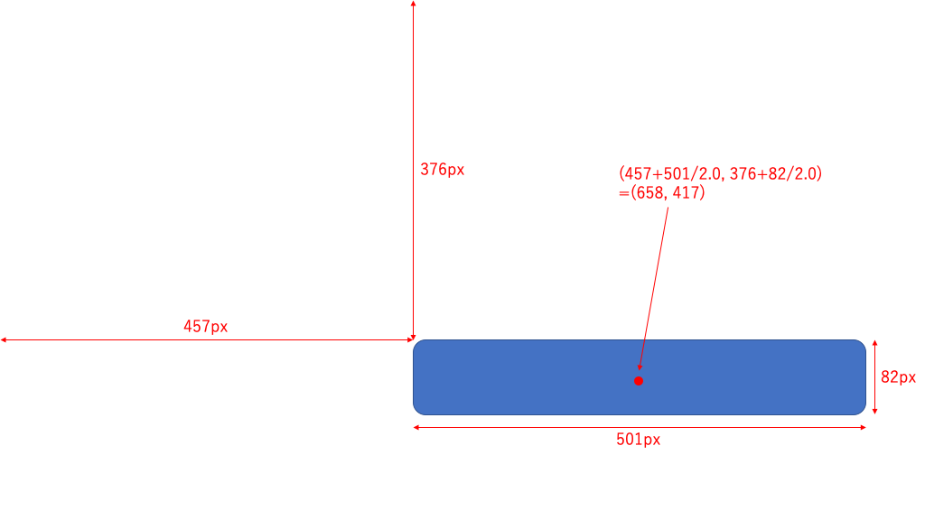
寸法を書いたスライドも作るとよい
中心も求めておく

Slide 34
シーンクラス
画像の中心の座標を指定するように変更
class Scene {
PImage backgroundImage;
Scene() {
}
void draw() {
imageMode(CENTER);
image(backgroundImage, width / 2.0, height / 2.0);
}
void mousePressed() {
}
}

Slide 35
「占う」クラス
ボタンの画像を読み込み、背景画像の後で表示する
「結果」シーンも基本的に同様
class TellFortuneScene extends Scene {
PImage tellFortuneButtonBackgroundImage;
TellFortuneScene() {
backgroundImage = loadImage("tellFortune.png");
tellFortuneButtonBackgroundImage = loadImage("button.png");
}
void draw() {
super.draw();
image(tellFortuneButtonBackgroundImage, 658, 417);
}
void mousePressed() {
scene = new ResultScene();
}
}

Slide 36
ボタンに文字列を表示する
class TellFortuneScene extends Scene {
PImage tellFortuneButtonBackgroundImage;
String tellFortuneButtonText;
PFont tellFortuneButtonFont;
TellFortuneScene() {
backgroundImage = loadImage("tellFortune.png");
tellFortuneButtonBackgroundImage = loadImage("button.png");
tellFortuneButtonText = "占う！";
tellFortuneButtonFont = createFont("MS Gothic", 48);
}
void draw() {
super.draw();
image(tellFortuneButtonBackgroundImage, 658, 417);
textFont(tellFortuneButtonFont);
fill(255);
text(tellFortuneButtonText, 658, 417);
}
void mousePressed() {
scene = new ResultScene();
}
}
文字列を表示するには以下を指定
表示する文字列
フォント
色
シーンクラスにも変更が必要
次のスライド

Slide 37
シーンクラス
文字列の中心の座標を指定するように変更
class Scene {
PImage backgroundImage;
Scene() {
}
void draw() {
imageMode(CENTER);
textAlign(CENTER, CENTER); // 文字列の上下左右の中心の座標を指定するモード
image(backgroundImage, width / 2.0, height / 2.0);
}
void mousePressed() {
}
}

Slide 38
ボタンをクリックできるように
「占う」シーンのクリック処理に当たり判定をつける
「結果」シーンも同様
︙
void mousePressed() {
float buttonX = 457;
float buttonY = 376;
float buttonWidth = 501;
float buttonHeight = 82;
if (buttonX < mouseX && mouseX < buttonX + buttonWidth
&& buttonY < mouseY && mouseY < buttonY + buttonHeight) {
scene = new ResultScene();
}
}
︙

Slide 39
ボタンがカオス
ボタンが増えただけで、プログラムがごちゃごちゃに
ボタンをクラスにして整理したい
ボタン
背景画像 文字列 フォント 文字色 x y
ボタン() 描画() クリック() マウスが触れているか？()
ボタンのデータ
背景画像
文字列
フォント
文字色
座標x, y
ボタンの処理
初期化
描画
クリック
マウスが触れているか？

Slide 40
継承を使って共通部分を 親クラスに
シーンを作ったときと同様
このサンプルの範囲ではボタンは交換しない
ボタン
共通部分
継承
それぞれ
の内容
「占う！」ボタン
「戻る」ボタン

Slide 41
ボタンクラス
class Button {
PImage backgroundImage;
String text;
PFont font;
color textColor;
float x;
float y;
Button() {
}
void draw() {
image(backgroundImage, x, y);
textFont(font);
fill(textColor);
text(text, x, y);
}
void mousePressed() {
}
boolean isTouched() {
boolean result = false;
if (x - backgroundImage.width / 2.0 < mouseX
&& mouseX < x + backgroundImage.width / 2.0
&& y - backgroundImage.height / 2.0 < mouseY
&& mouseY < y + backgroundImage.height / 2.0) {
result = true;
}
return result;
}
}
けっこう複雑
汎用のパーツを作ろうとすると、こうなりがち

Slide 42
「占う！」ボタン
class TellFortuneButton extends Button {
TellFortuneButton() {
backgroundImage = loadImage("button.png");
text = "占う！";
font = createFont("MS Gothic", 48);
textColor = color(255);
x = 658;
y = 417;
}
void mousePressed() {
if (isTouched() == true) {
scene = new ResultScene();
}
}
}
「戻る」ボタンも同様に

Slide 43
「占う」クラス
class TellFortuneScene extends Scene {
TellFortuneButton tellFortuneButton;
TellFortuneScene() {
backgroundImage = loadImage("tellFortune.png");
tellFortuneButton = new TellFortuneButton();
}
void draw() {
super.draw();
tellFortuneButton.draw();
}
void mousePressed() {
tellFortuneButton.mousePressed();
}
}
「占う」クラスはシンプルに
「結果」クラスも同様

Slide 44

どこまで画像にする？
1枚の画像にする？
デザインの自由度が高い
1カ所でも修正するには、元の画像を作ったソフトが必要
画像と文字にする？
修正はパーツごと
開発チームの使っているソフトや構成や分担次第
画像
文字

Slide 45
画像と文字にする場合
クラス図で書くと
占断の名称
占断
名称 説明 画像ファイル
占断の画像
占断の説明

Slide 46
配列の欠点
要素の数が決まっている
int[] test = new int[10] → 10個までしか入れられない
何個分の値を入れたかを調べるのが面倒
値を削除すると、虫食い状に穴が空く
10 | 2 | -1 | 8 | 2 | 0 | 0 | 0 | 0 | 0
ここから後ろが未使用だが…区別がつかない
0 | 2 | 0 | 8 | 2 | 0 | 0 | 0 | 0 | 0
どこが未使用なのか、もはやわからない

Slide 47
Javaの コレクションフレームワーク
配列よりも高度なデータ構造
List: 要素の個数が可変の配列のようなもの
ArrayListなど
Set: 同じモノを複数入れることができない
TreeSetなど
Map: 「キー」と「値」の組で要素を保存する
HashMapなど
今日のプログラミング言語には、このように集合を扱う方法があらかじめ用意されている

Slide 48
ArrayListの使い方
https://docs.oracle.com/javase/jp/8/docs/api/java/util/ArrayList.html
宣言
メソッド
ArrayList<型> 名前 = new ArrayList<型>();
size() | リストに含まれている要素の数を返す
add(オブジェクト) | リストの最後にオブジェクトを追加する
get(添字) | 添字に対応したオブジェクトを返す
set(添字, オブジェクト) | 添字に対応したオブジェクトの内容を更新する
remove(オブジェクト) | オブジェクトを削除する

Slide 49
くりかえしの比較
配列
ArrayList
int[] integers;
integers = new int[10];
for (int i = 0; i < integers.length; i++) {
integers[i] = i;
}
for (int i = 0; i < integers.length; i++) {
println(integers[i]);
}
ArrayList<Integer> integers;
integers = new ArrayList<Integer>();
for (int i = 0; i < 10; i++) {
integers.add(i);
}
for (int i = 0; i < integers.size(); i++) {
println(integers.get(i));
}

Slide 50
なるべく共通にできないか？
値の代入は仕方がないとしても、表示は？
配列
ArrayList
for (int i = 0; i < integers.length; i++) {
println(integers[i]);
}
for (int i = 0; i < integers.size(); i++) {
println(integers.get(i));
}

Slide 51
拡張for文
さまざまな集合に対して同じように書ける！
配列でも、ArrayListでも、他の集合でも
for (型 変数 : 集合) {
...
}
for (int i : integers) {
println(i);
}

Slide 52
データをハードコーディングする？
プログラムに直接データを書くことを、ハードコーディングという
コンテンツを入れ替えるのに、プログラマが必要になってしまう
データはファイルに書いて、それを読み込んだ方がいい
Processingでは、バイナリ、文字コードがUTF-8のテキスト、JSON、CSV、XMLなどが読める

Slide 53
CSVの作り方
CSVとはComma Separated Values、カンマで区切られた値が入っているデータ
テキストエディタやExcelで作れる
保存するとき文字コードはUTF-8で

Slide 54
Tableクラス
Processingでは、CSVを読み込むときに、Tableクラスを使う
いろいろなデータの操作もできるが、今回は読み込むのに使うだけ
\横方向が行(row)、縦方向が列(column)、1マスがセル
列(column)
※横書きの文章だと
思えばいい
名称 | 説明 | 画像ファイル
大吉 | 絶好調です！ | daikichi.png
吉 | いいことがあるみたいですよ！ | kichi.png
中吉 | なかなかいい感じです！ | chukichi.png
小吉 | ちょっといいことあるかもね！ | shoukichi.png
末吉 | 後でいいことがあるみたいです！ | suekichi.png
凶 | そういうこともありますよね！ | kyou.png
大凶 | 慎重に行動しましょう！ | daikyou.png
行(row)

Slide 55
Tableクラスの使い方
テーブルを表す変数を宣言
CSVを読み込んで、変数に代入
Table 変数名;
変数名 = loadTable(ファイル名, オプション);
※オプションは、"header"(ヘッダ行あり)など

Slide 56
テーブルから1行ずつ取り出す
1行のデータはTableRowクラス
1行ずつデータを取り出すには拡張for文が便利
普通のfor文の場合
for (TableRow 1行のデータを表す変数名 : テーブルの変数名) {
繰り返したい内容
}
※以降のプログラムの書き方も異なってくる
for (int i = 0; i < テーブルの変数名.getRowCount(); i++) {
繰り返したい内容
}

Slide 57
1行からデータを取り出す
1行のデータから、1カラムずつデータを取り出すには、データの型に応じたgetメソッドに、カラム名を指定
整数として取り出す
小数として取り出す
文字列として取り出す
※拡張for文を使用した場合
1行のデータ.getInt("カラム名")
1行のデータ.getFloat("カラム名")
1行のデータ.getString("カラム名")

Slide 58
コンストラクタの改良
ここまでのコンストラクタ
名称、説明、ファイル名を指定
テーブル1行分を直接渡せるコンストラクタを追加
Oracle(String name, String description, PImage image) {
...
}
Oracle(TableRow tableRow) {
...
}

Slide 59
さらに改良するには
ボタンにマウスを重ねると色が変わる
デザインをかっこよく
クリックすると音を出す
シーンを切り替えるとき音や視覚効果をつける
結果の出る割合を変える
以上は大変効果的で、作品を作るときは重要
ただし「作業」が多くなり、プログラムも複雑に
今回は練習なので取り上げない

Slide 60
まとめ
グラフィックデザイン
アプリでよくある画面の切り替え
ボタンなどのパーツ
データの設計と分業
プログラムとデータファイルの分離

